Slide 1

Звіт департаменту охорони здоров'я за 2020 рік та завдання на 2021 рік
ВІННИЦЬКА МІСЬКА РАДА
Департамент охорони здоров'я

Slide 2
Мета діяльності департаменту охорони здоров’я
Метою діяльності Департаменту є забезпечення в межах визначених законодавством прав членів об’єднаної громади в сфері охорони здоров'я шляхом виконання відповідних державних і місцевих медичних програм, надання населенню якісної медичної допомоги і медичних послуг через мережу комунальних закладів та підприємств сфери охорони здоров’я.

Slide 3

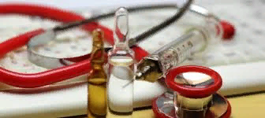


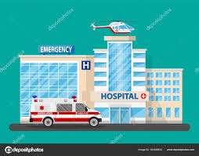
Стратегічні цілі та завдання департаменту охорони здоров’я в 2020 році
Пропаганда здорового способу життя, профілактика інфекційних та неінфекційних захворювань
Співпраця з НЗСУ, надання якісної та доступної медичної допомоги
Адаптація закладів охорони здоров'я відповідно до потреб міста в умовах пандемії COVID-19
Виконання галузевих і місцевих медичних програм
Модернізація лікувально-діагностичної та матеріально-технічної бази закладів охорони здоров’я
Розвиток кадрового потенціалу

Slide 4

Глобальні цілі сталого розвитку

Slide 5
Муніципальна галузь охорони здоров’я
Вінницької міської ТГ
16 муніципальних закладів охорони здоров’я (КНП та КП)
ВСЬОГО 4 167 працівників, з них :
1 176 лікарів (28%),
1 642 медичних сестер (39%),
в тому числі : 1060 працівників
на первинному рівні, з них:
332 лікаря (31%),
449 медичних сестер (42%)
Первинного рівня – 5 КНП
5 Центрів ПМСД (32 амбулаторії ЗПСМ, в тому числі 17 відокремлених).
Вторинного рівня – 8 КНП
3 лікарні, кардіоцентр, «Центр матері та дитини», 2 пологових будинки, стоматологічна поліклініка.
68% лікарів мають кваліфікаційну категорію
37% - вищу, 21% - першу, 10% - другу
3 Міські комунальні підприємства
КП «Міський лікувально-діагностичний центр»
КП «Медичний стоматологічний центр»
КП «Вінницька міська аптека».
670,5 штатних посад працівників
(13%) не укомплектовано

Slide 6
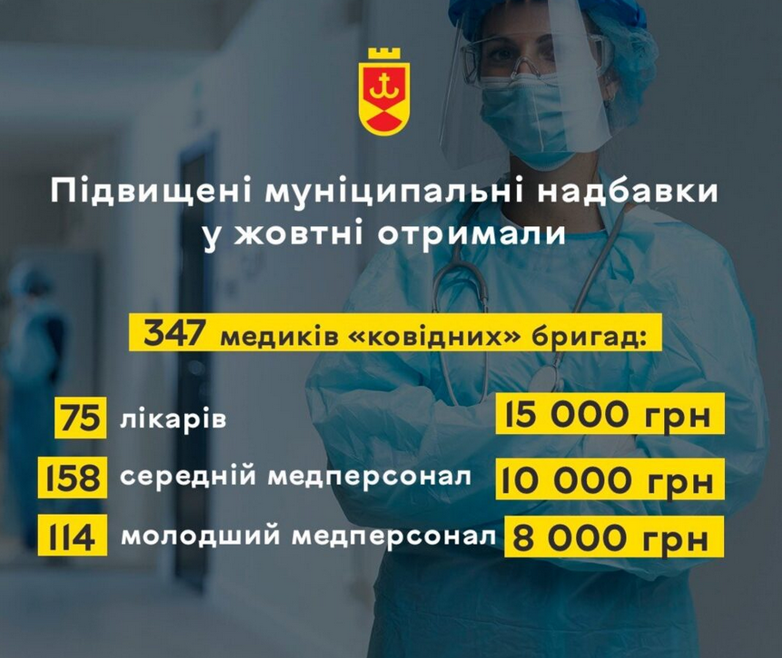
Робота медиків в умовах пандемії COVID-19

Slide 7
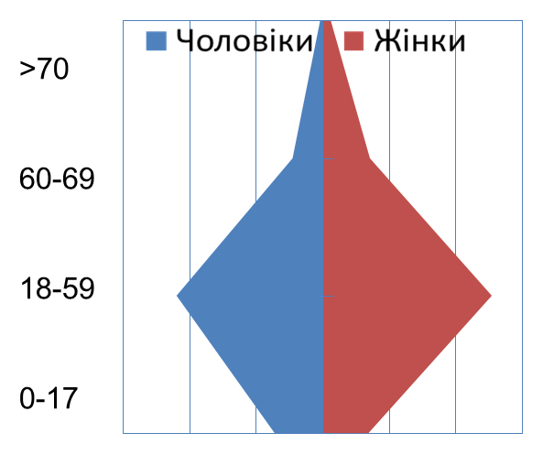
Населення Вінницької міської ТГ
м. ВІННИЦЯ та смт. ДЕСНА 369 тис.осіб
Розподіл за віком
19% - діти 69 тис.
67% - дорослі працездатного віку 250 тис.
14% - старше працездатного віку 53 тис.
Розподіл за статтю
Демографічне навантаження
На 1000 осіб працездатного віку - 500 осіб дітей та пенсіонерів
46% чоловіки 168 тис.
54% жінки 201 тис.

Slide 8
Бюджет галузі охорони здоров'я міста
Консолідований бюджет галузі
385,6 млн. грн.
Медична субвенція-2020
72,7 млн. грн.
Міський бюджет
265,6 млн. грн.
Бюджет розвитку (реконструкція будівель)
11,4 млн. грн.
Держ. і Обл. бюджети
35,9 млн. грн.
Поточні видатки
170,5 млн. грн.
Капітальні видатки
95,1 млн. грн.
Поточні
видатки
22,9 млн. грн.
Капітальні видатки
13,0 млн. грн.

Slide 9
Забезпечення лікарськими засобами
4464 вінничан отримали пільгові рецепти на суму 4,9 млн. грн.
Для лікування 2 015 хворих з психічними розладами ВОКПНЛ ім. акад. Ющенка передана субвенція в сумі 1,5 млн. грн.
Для супроводу гемодіалізу 91 вінничанину в ВОКЛ ім. М.Пирогова передана субвенція в сумі 1,047 млн. грн.
Забезпечення пільгових категорій населення відповідно до Постанови КМУ №1303/1998
передбачено на 2020 рік 4,9 млн. грн. (за рахунок місцевого бюджету)
Субвенції обласним медичним закладам для лікування вінничан в 2020 році – 2,5 млн. грн.
Підтримка державних програм за рахунок міського бюджету в 2020 році – передбачено та профінансовано в сумі 6,2 млн.грн.
На забезпечення 24 хворих з трансплантованою ниркою, печінкою, серцем імуносупресорами –профінансовано 1,3 млн. грн.
744 ветеранів війни (з них 351 учасник АТО) отримали безоплатні рецепти на суму 0,4 млн. грн.
На забезпечення імуноглобулінами 2 пацієнтів з імунодефіцитом –профінансовано 0,3 млн. грн.
На лікувальне харчування для 13 дітей, хворих на фенілкетонурію – профінансовано 1,5 млн. грн.
На забезпечення хворих на ювенільний ревматоїдний артрит інгібіторами інтерлейкіну – профінансовано 0,5 млн. грн.
На цільові видатки на лікування хворих на цукровий та нецукровий діабет – профінансовано 2,7 млн. грн.
Notes:
Відсутня інформація по ВОПНЛ ім. Ющенко, виділено червоним

Slide 10
Забезпечення витратними матеріалами та технічними засобами реабілітації та догляду
Безоплатне протезування та імпланти – фактично забезпечено 3,2 млн. грн.
Зубопротезування: запротезовано 566 особу на суму 2,3 млн. грн.
Штучні кришталики: імплантовано 25 особам на суму 63,4 тис. грн.
На забезпечення технічними засобами реабілітації та догляду – фактично виділено 2,5 млн. грн.
27 осіб забезпечено слуховими протезами на суму 0,2 млн. грн.
551 особа отримала памперси, 42 – калоприймачі, 18 – сечоприймачі на загальну суму 2,3 млн. грн.
Кардіостимулятори: імплантовано 26 пацієнтам на суму 0,9 млн. грн.
На забезпечення витратними матеріалами 129 дітей з ЦД – профінансовано 3,2 млн. грн.
Тест-смужки, Інсулінові шприци, голки, ланцети, засоби для інсулінових помп – 3,2 млн. грн.
Безкоштовне забезпечення молочними продуктами – 169,7 тис. грн.
28 дітей віком до 2-х років з малозабезпечених сімей отримали молочні продукти на суму 169,7 тис. грн.

Slide 11
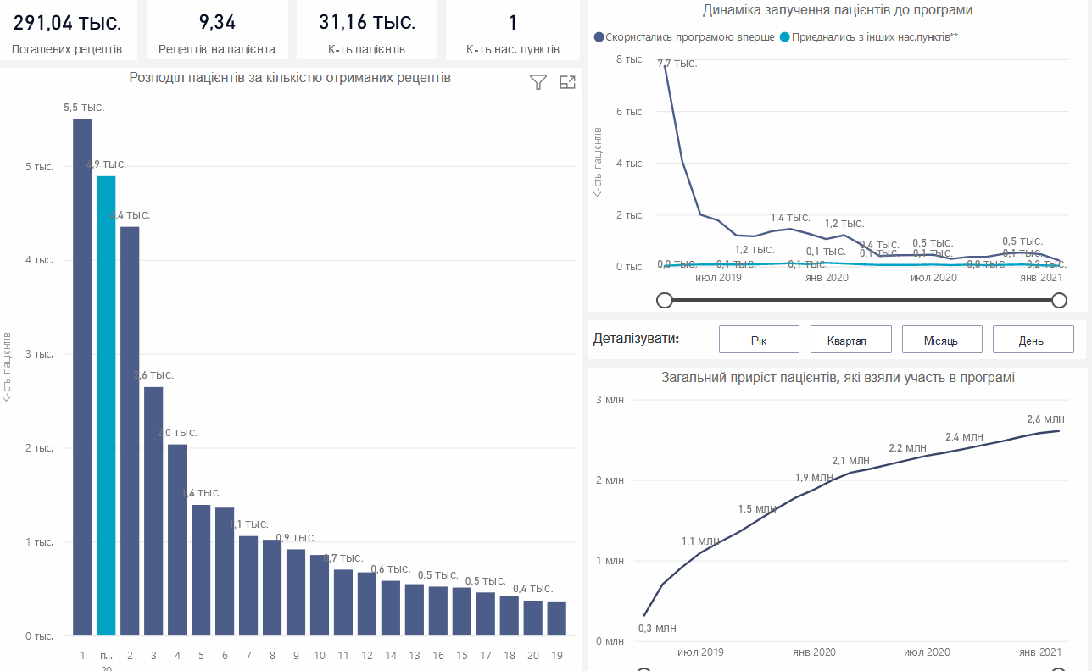
Програма реімбурсації «Доступні ліки»
Виписано 260 тис. рецептів,
в т.ч. для лікування патології серцево-судинної системи
– 75%
Notes:
Відсутня інфо по сумі та ССЗ

Slide 12
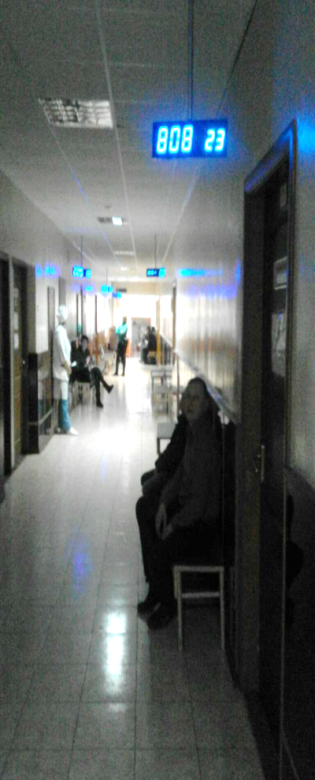
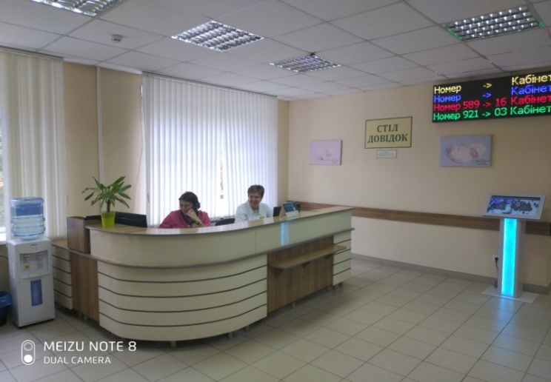
Інформатизація галузі охорони здоров’я
Міська програма інформатизації:
В мережу підключено та об’єднано 16 муніципальних закладів охорони здоров’я, створено 938 автоматизованих робочих місць (АРМ), в тому числі 121
в 2020 році.
На первинному рівні 365 АРМ
На вторинному рівні 556 АРМ
В медичній інформаційній системі працюють 2711 медичних працівників (в т.ч. 617 доєднались в 2020 р.).
Жителі міста мають доступ до медичної інформаційної системи - 185 тис. користувачів «Персональним кабінетом пацієнта» (в т.ч. 21 тис. в 2020 р.).
Щодня 200 on-line записів на прийом до лікаря.
В закладах ведуть амбулаторний прийом пацієнтів за електронною чергою.
В 3 закладах в тестовому режимі працює табло електронної черги і в 7 закладах впроваджується

Slide 13
Основні демографічні показники
ПОКАЗНИК/РІК | 2010… | …2016 | 2017 | 2018 | 2019 | 2020
Кількість народжених | 4078 | 3838 | 3711 | 3385 | 3175 | 2999
Кількість померлих | 3409 | 3676 | 3639 | 3750 | 3704 | 4298
Приріст | +669 | +162 | +72 | -365 | -529 | -1299

Slide 14
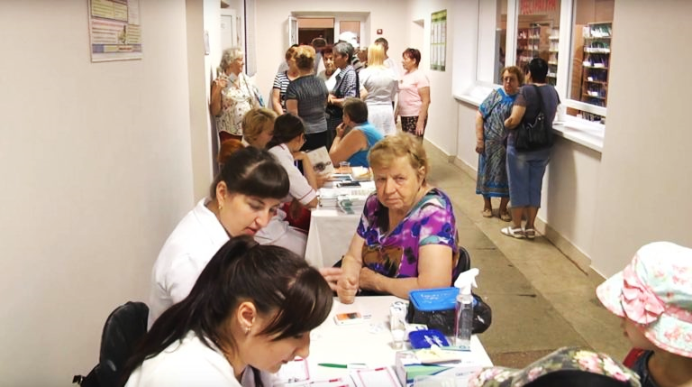
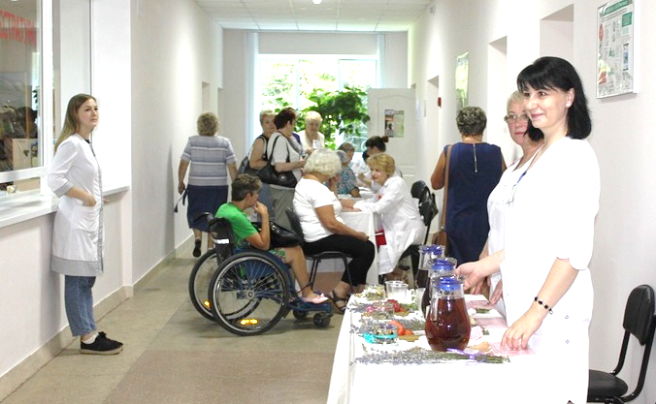
Запобігання захворюванням
ВАКЦИНАЦІЯ
ЯРМАРКИ ЗДОРОВ’Я
Виконання планових щеплень відповідно календаря
Міська програма «СТОП-грип»
З 2016 року - запобігання поширення грипу та ГРВІ.
Вакцини проти грипу, діагностичні тести, ліки від грипу.
Зросла кількість щеплених із 423 до 9634 осіб.
Результат - успішна профілактика грипу та його ускладнень - вдалось уникнути летальних випадків, пов'язаних із грипом.
Популяризація та поширення знань серед населення щодо питань профілактики хвороб та збереження власного здоров’я
ОХОПЛЕННЯ СКРИНІНГОВИМИ ОБСТЕЖЕННЯМИ
в Центрах ПМСД
СВОЄЧАСНА ДІАГНОСТИКА
в Муніципальному лікувально-
діагностичному центрі

Slide 15
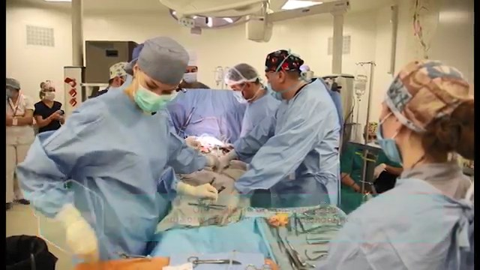
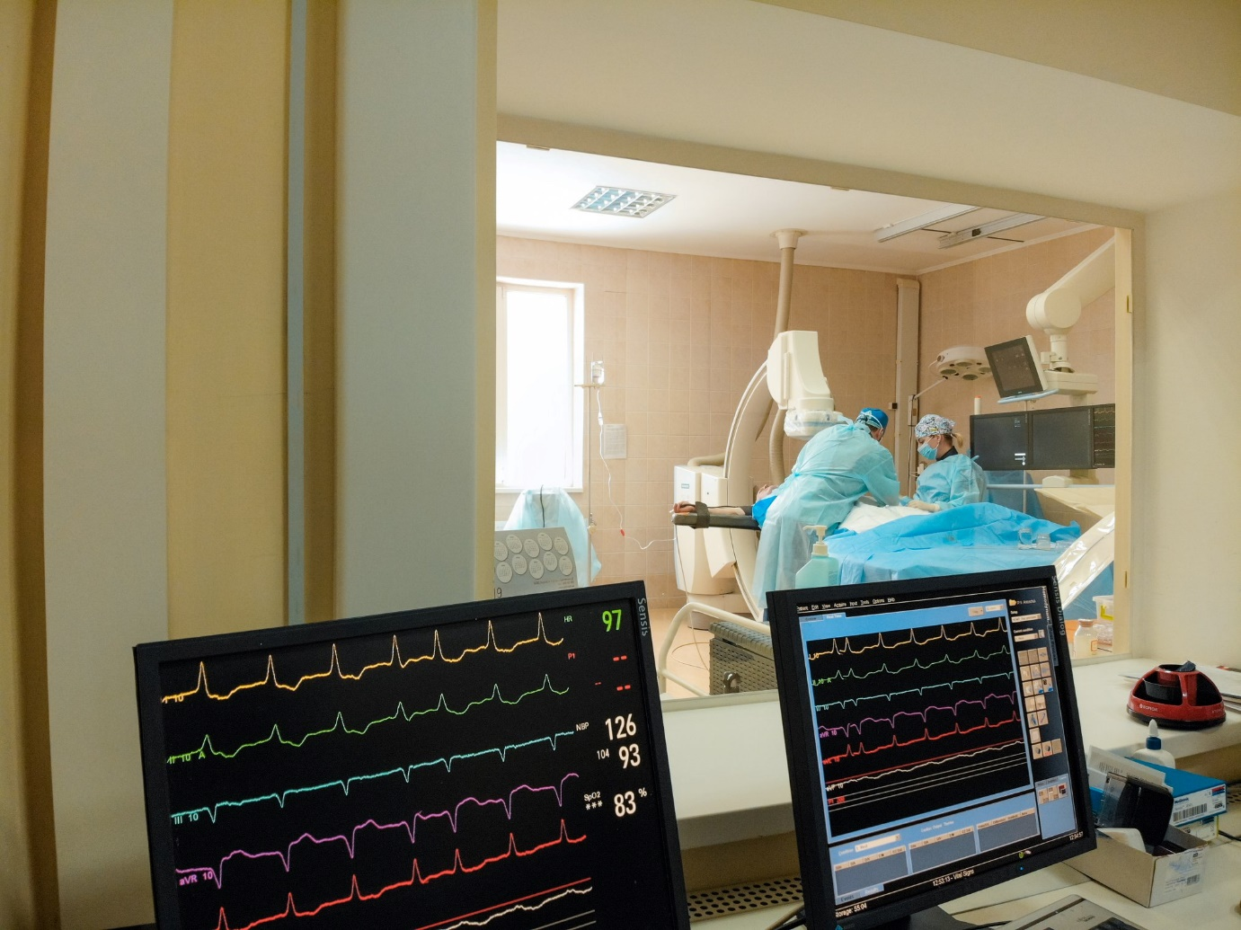
Вінницький регіональний кардіоцентр
Проведено 113 операцій на відкритому серці (55 – аорто-коронарних та маммарно-коронарних шунтувань та 58 операції на клапанах серця);

Slide 16
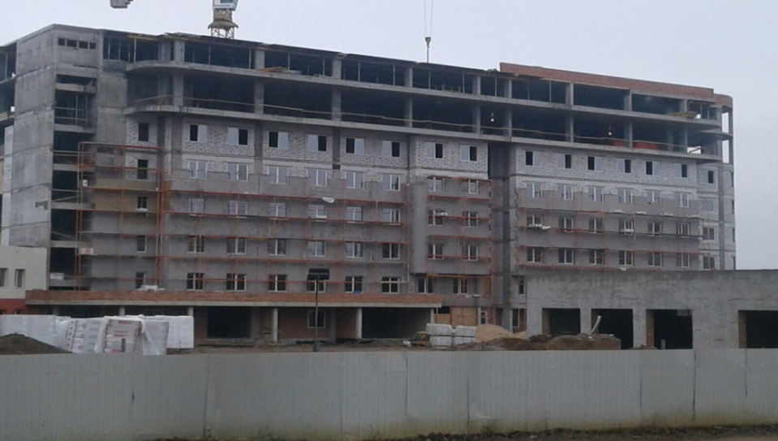
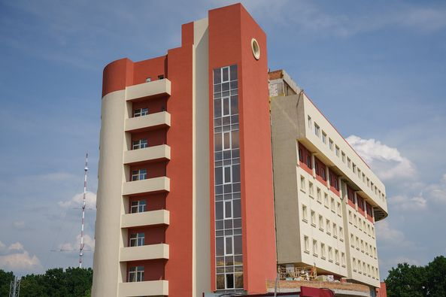
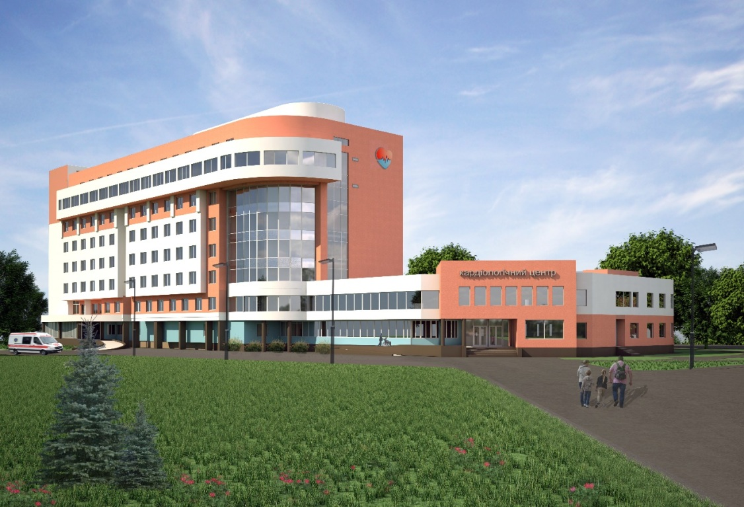
Будівництво регіонального клінічного лікувально-діагностичного центру серцево-судинної патології
Спільний з Міжнародним банком реконструкції та розвитку інвестиційний субпроект, направлений на покращення медичної допомоги хворим із серцево-судинною патологією.
2019 р.
2020 р.

Slide 17
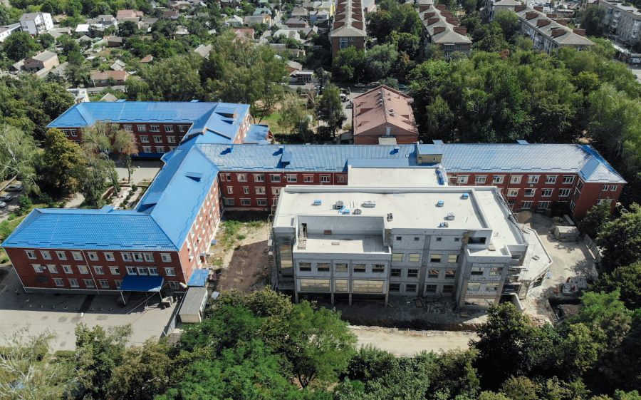
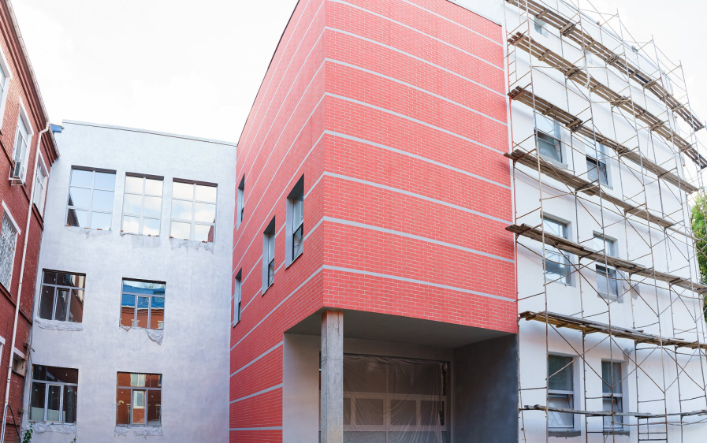
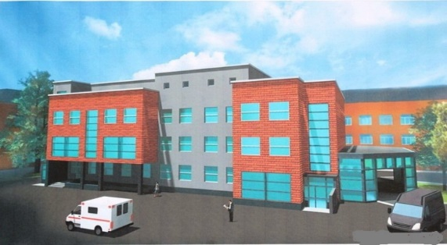
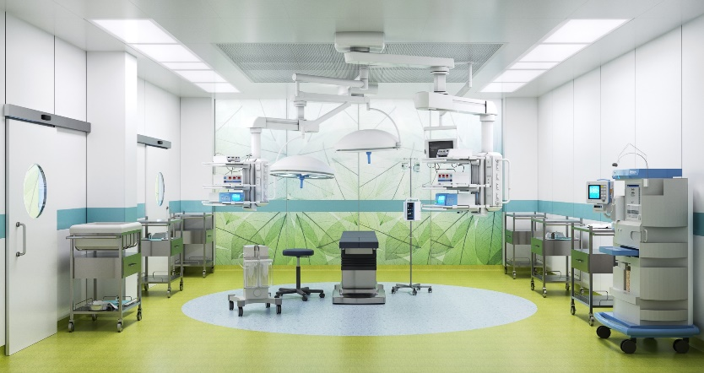
Будівництво прибудови, створення та оснащення сучасного відділення екстреної медичної допомоги МКЛ ШМД
1 поверх – відділення екстреної медичної допомоги з протишоковим залом на 6 робочих місць з сортувальною та лабораторно-діагностичною зонами;
2 поверх – сучасне відділення реанімації на 18 робочих місць;
3 поверх – ургентний оперблок на 4 операційні і зала телемедицини.
Загальна вартість проекту 270,5 млн. грн.
Станом на 01.01.2021 року виконані та профінансовані роботи по будівництву на загальну суму 98,3 млн. грн.
та було закуплено обладнання на загальну суму 104,5 млн. грн.

Slide 18
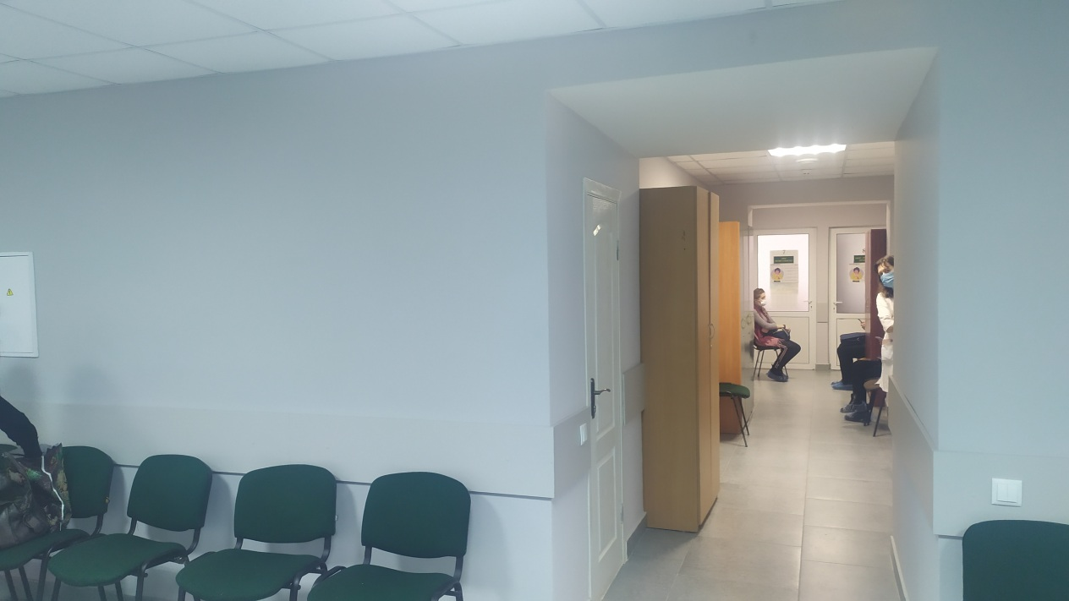
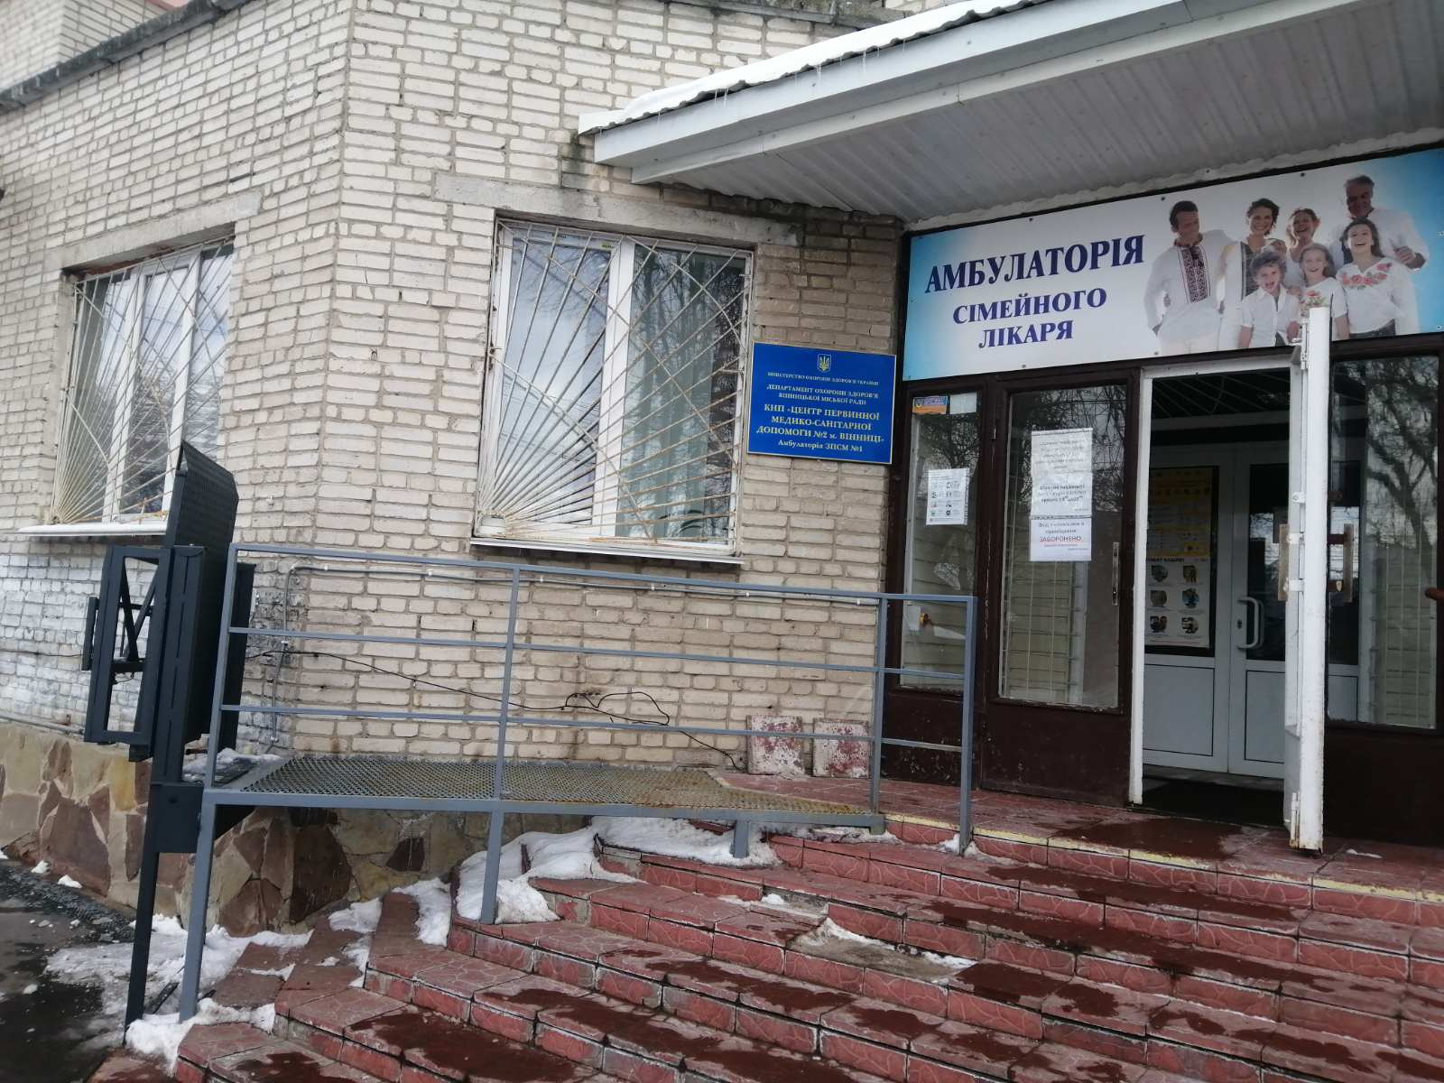
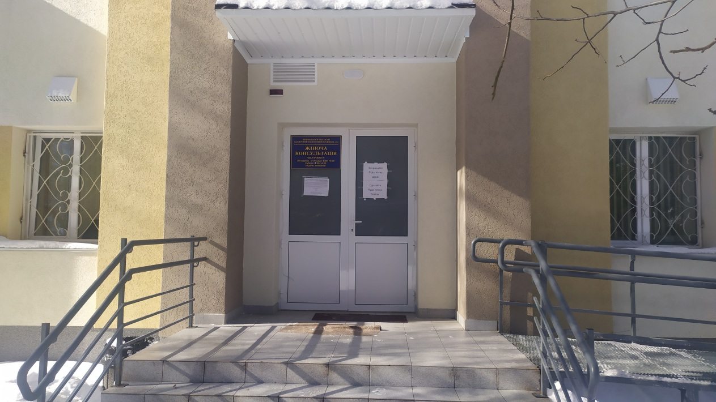
Модернізація ЦПМСД №2 та ЦПМСД №3
ЦПМСД №2: встановлено вертикальний підйомник для інвалідів
ЦПМСД №3: проведено капітальний ремонт амбулаторій №1, 2

Slide 19
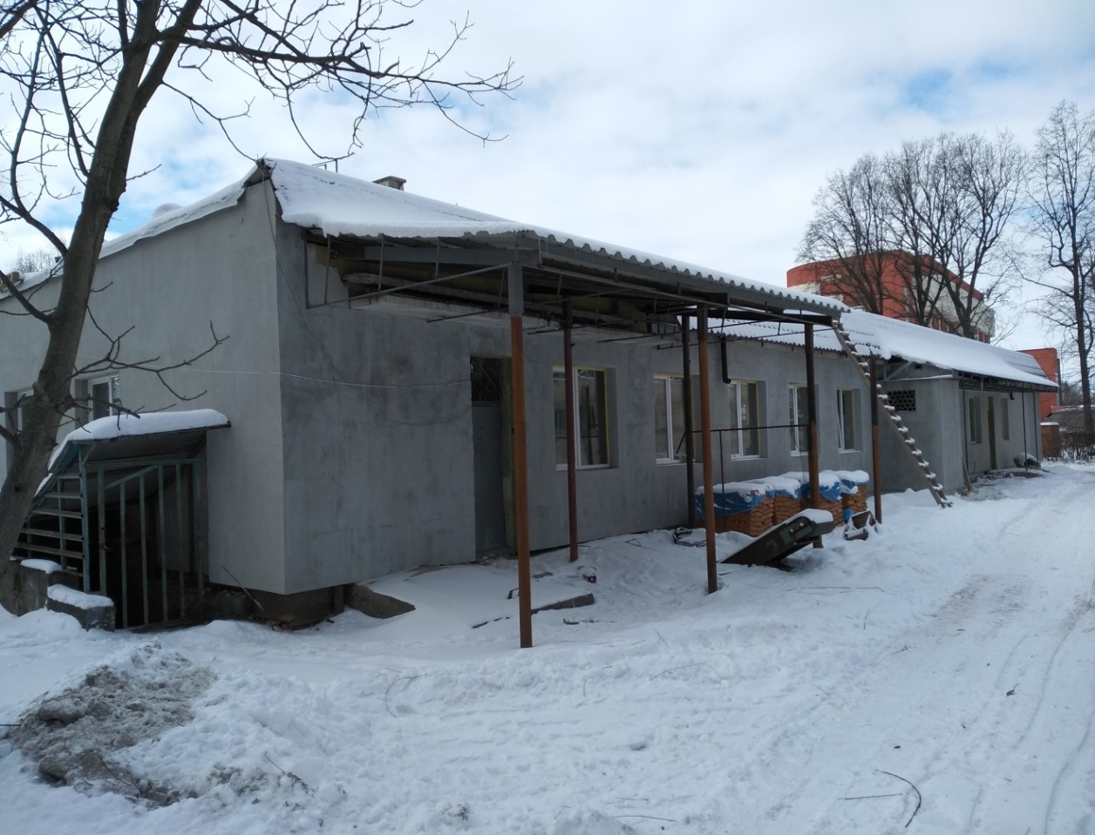
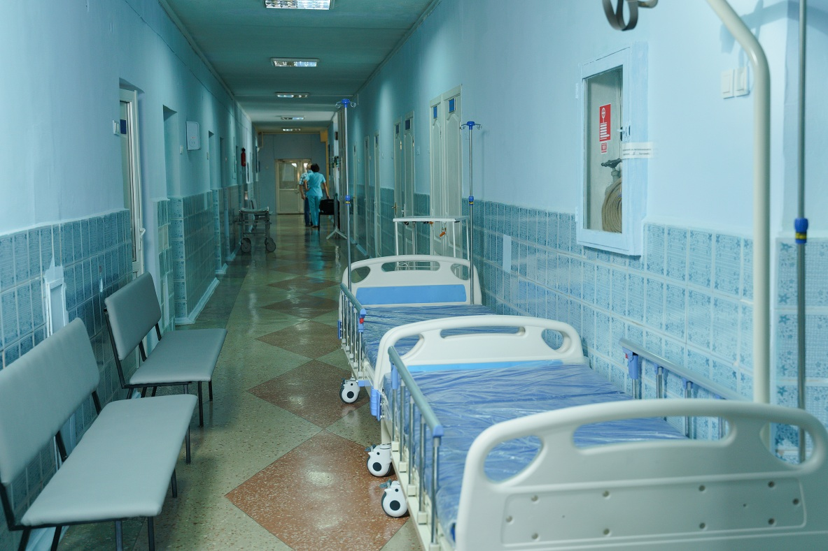
МКЛ №1
Закуплено ліжка та обладнання
Розпочато реконструкцію приміщень харчоблоку

Slide 20
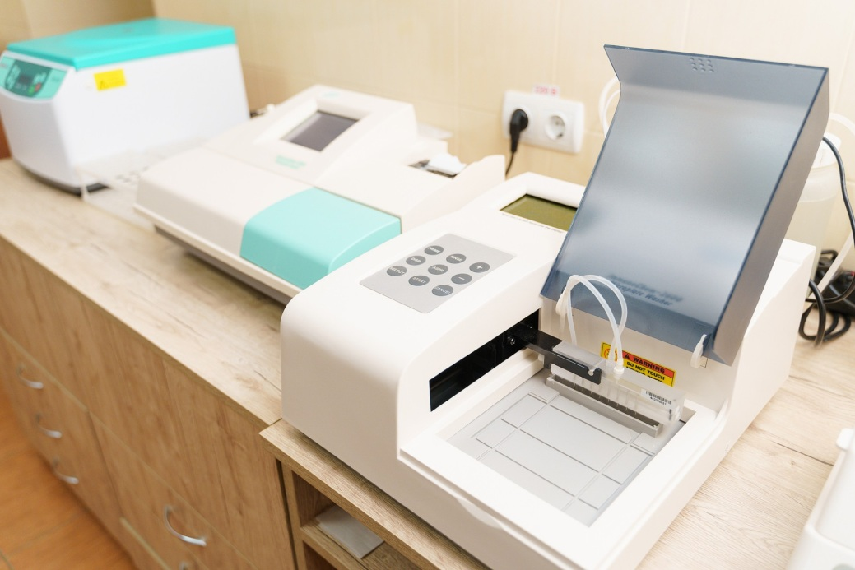
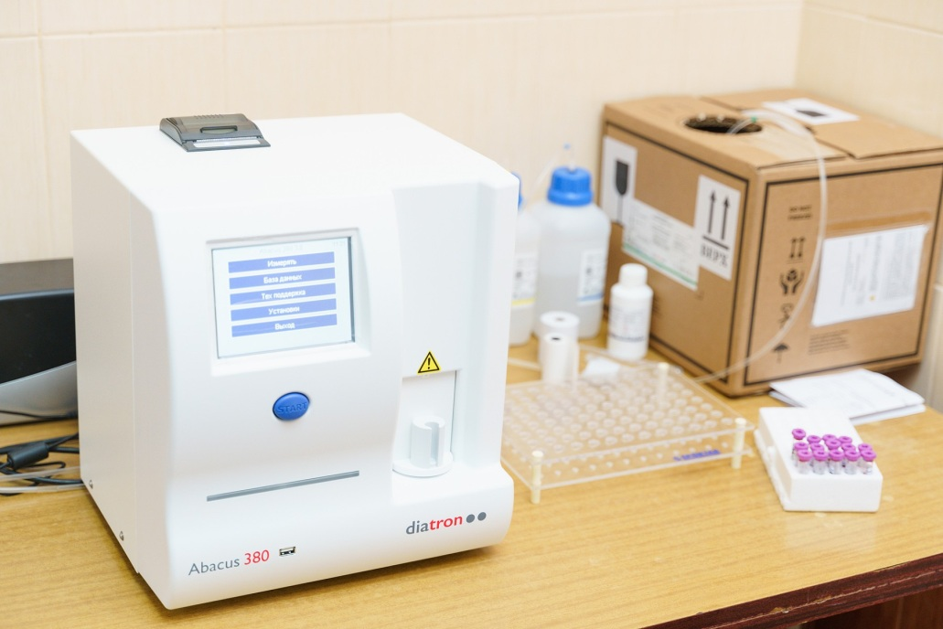
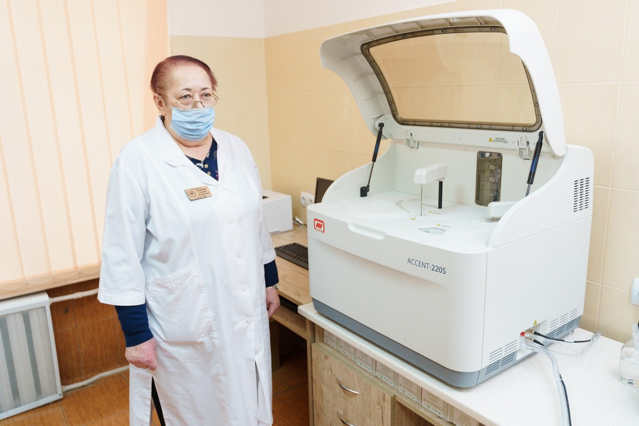
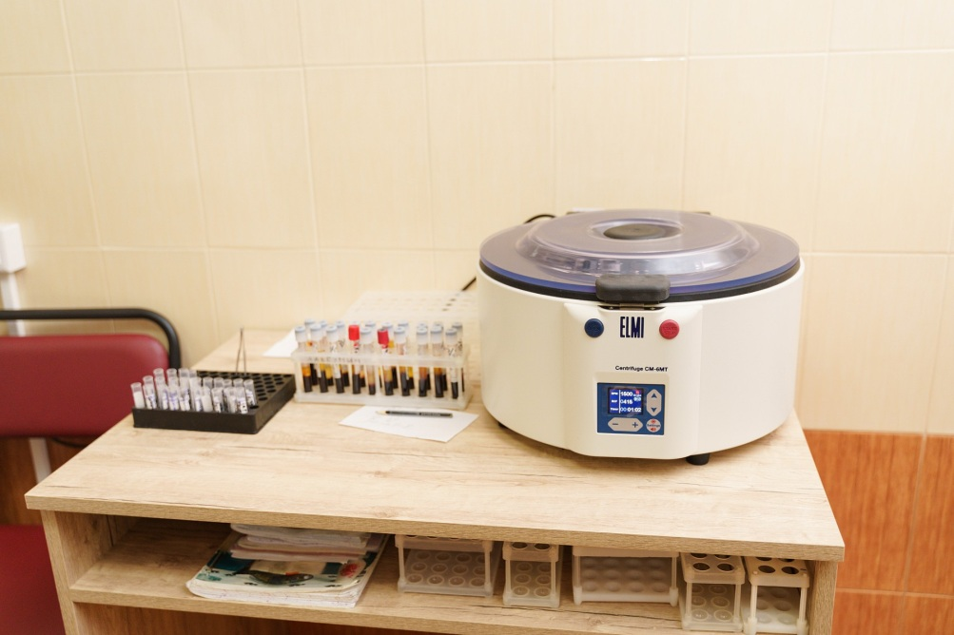
МКЛ №1: придбане лабораторне обладнання

Slide 21
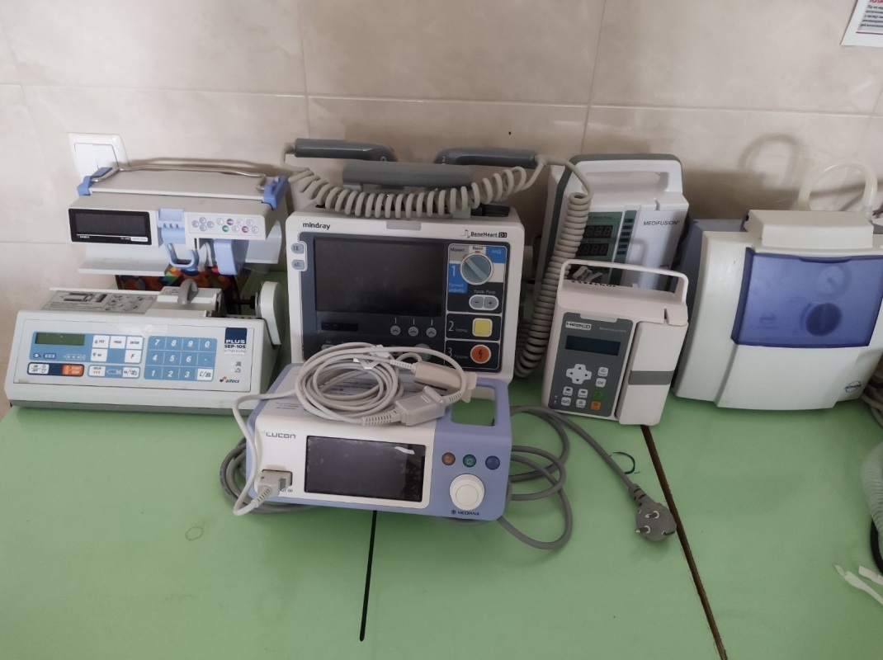
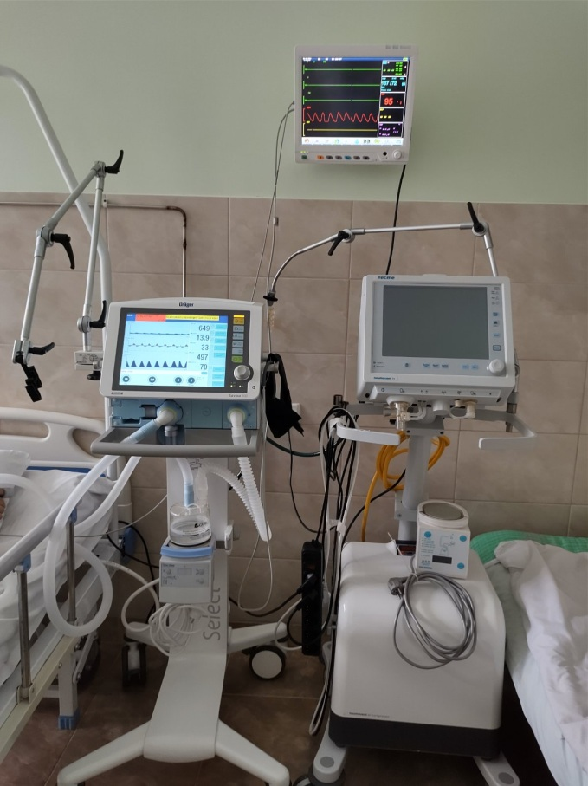
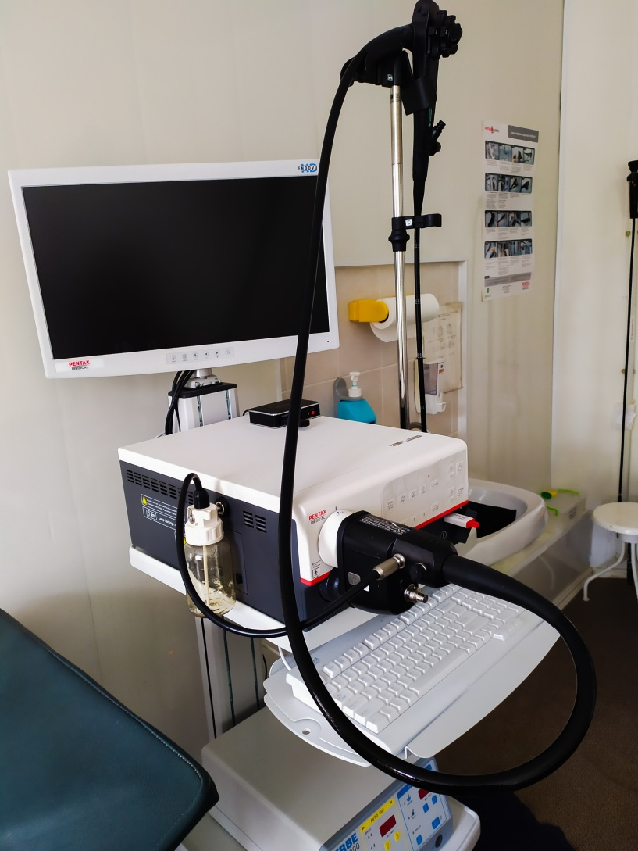
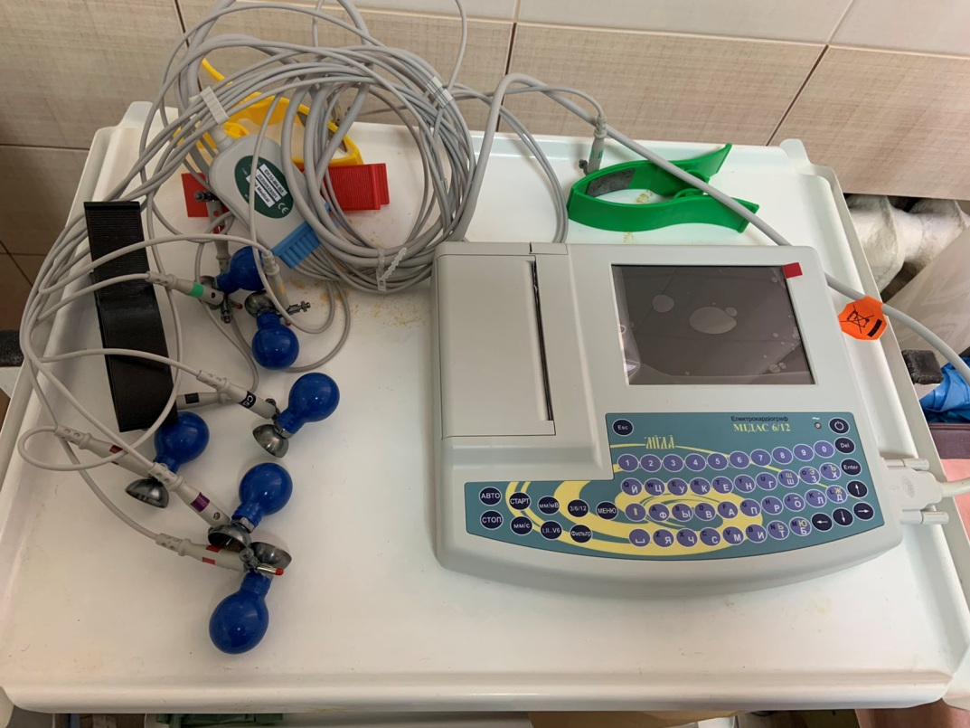
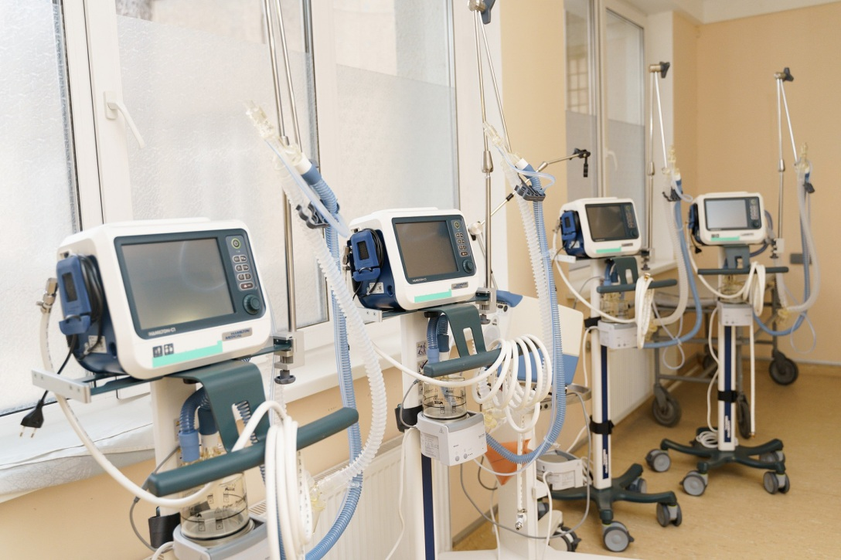
МКЛ №1: придбана апаратура

Slide 22
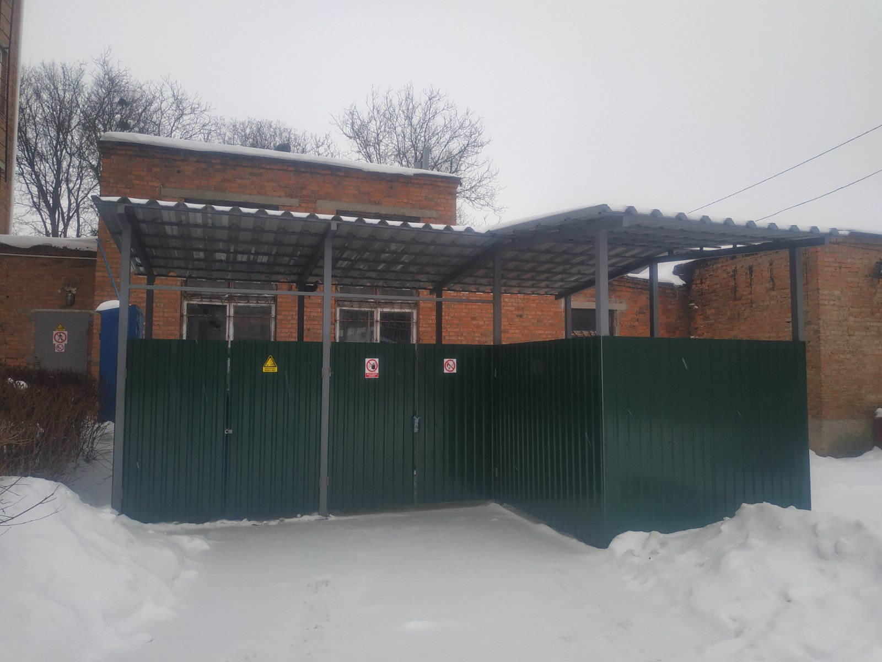
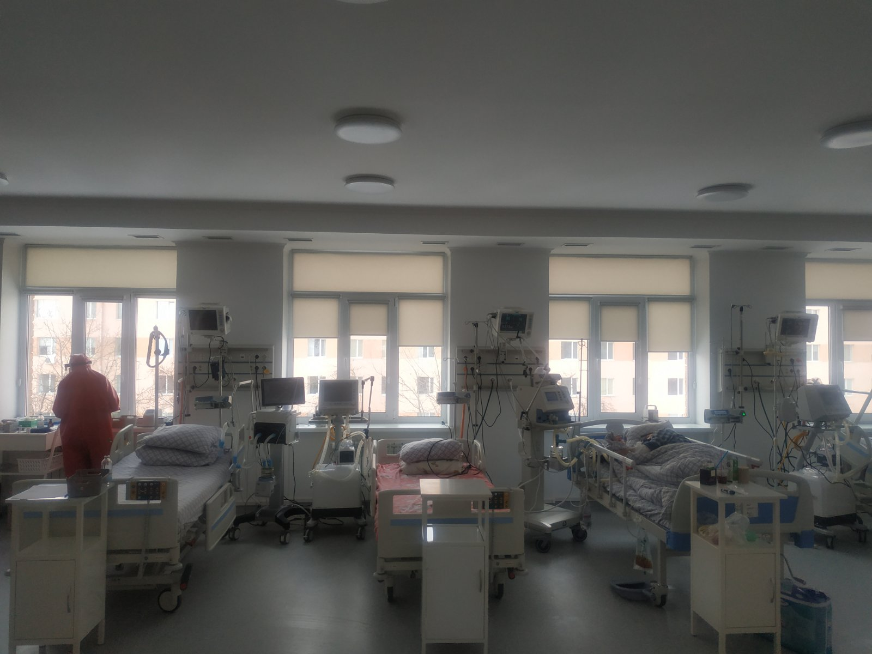
МКЛ №3
Проведено ремонт приміщень
Встановлено блочну рампу кисневу на 10 балонів

Slide 23
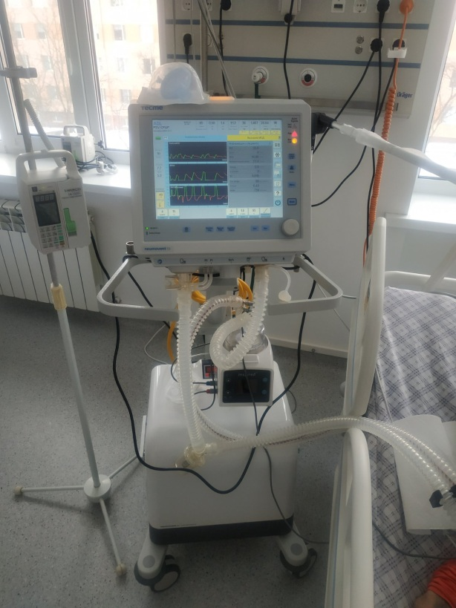
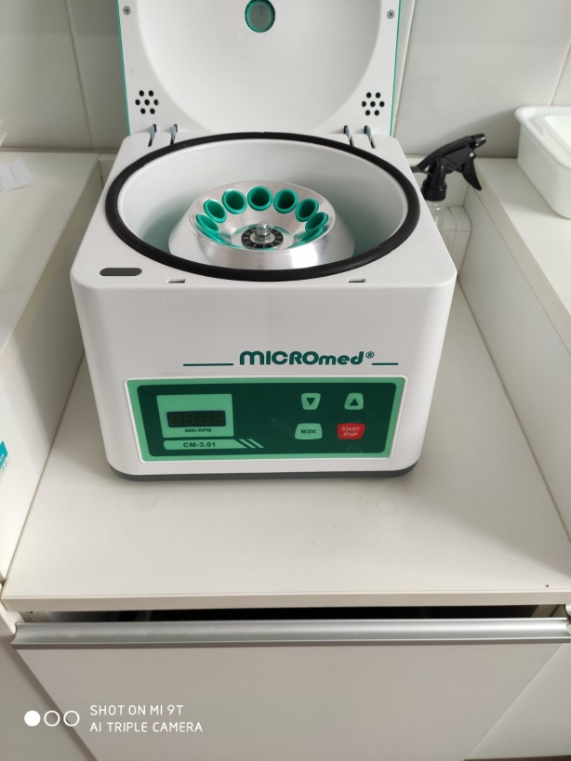
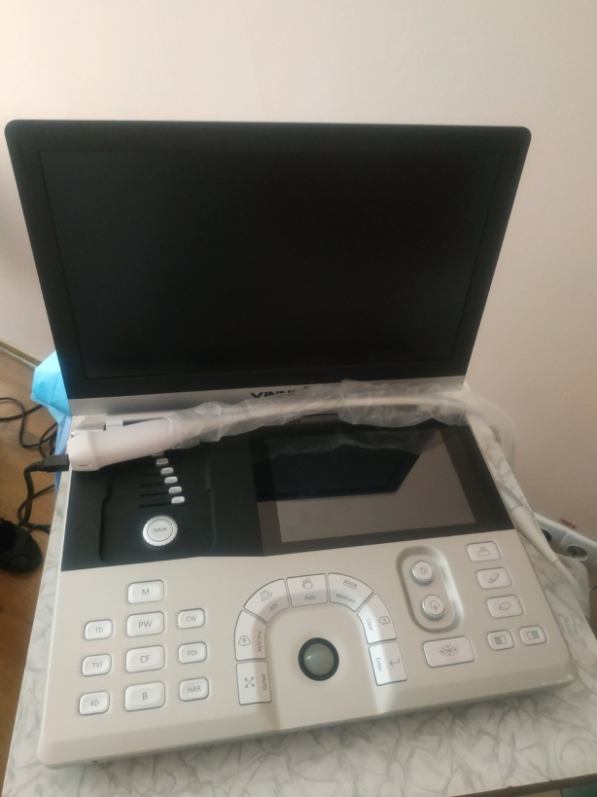
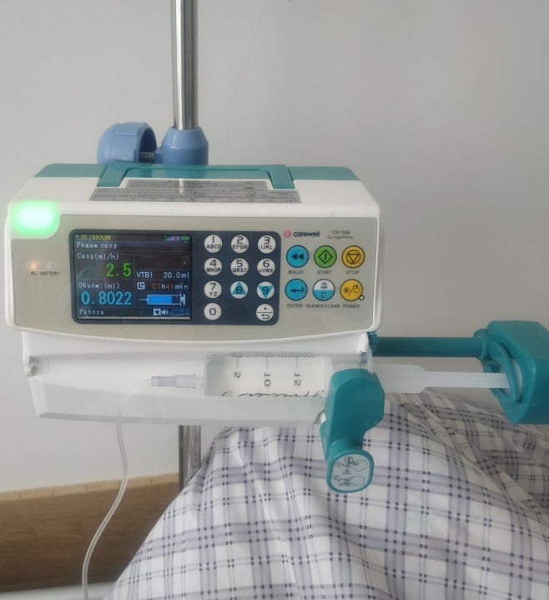
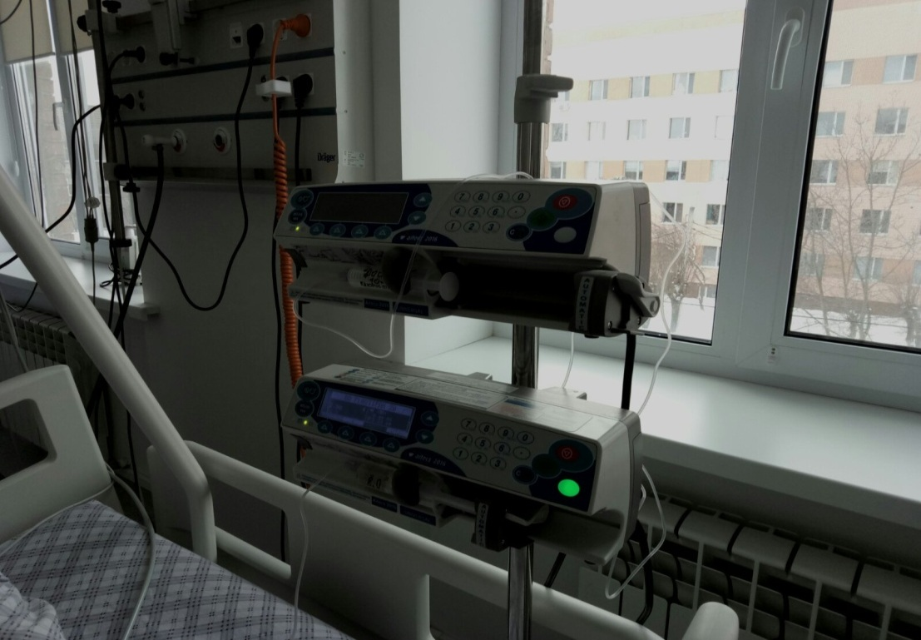
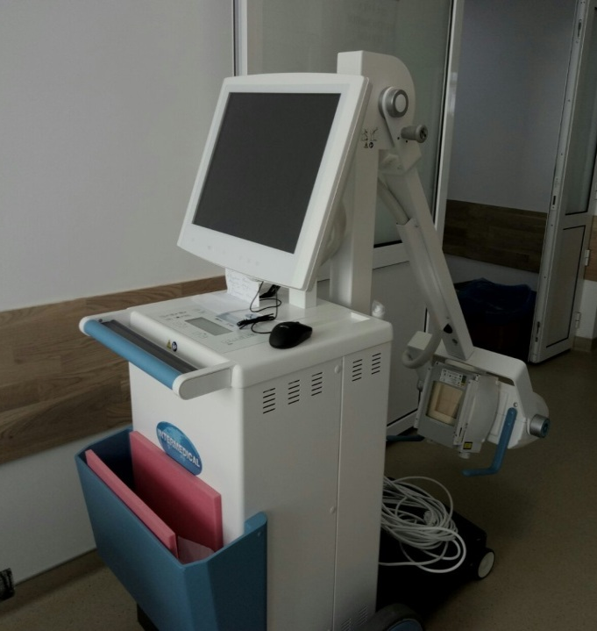
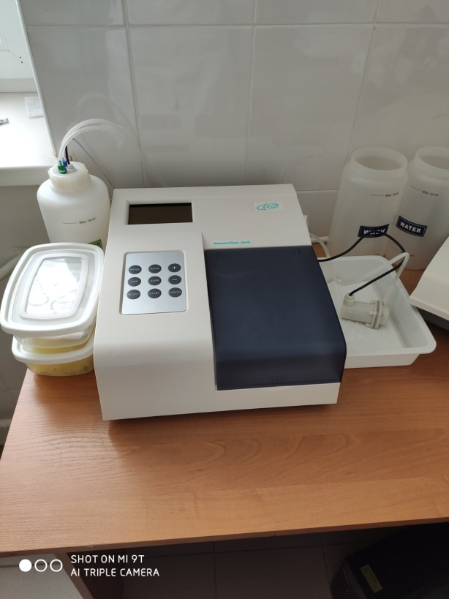
МКЛ №3
Придбане обладнання та апаратура

Slide 24
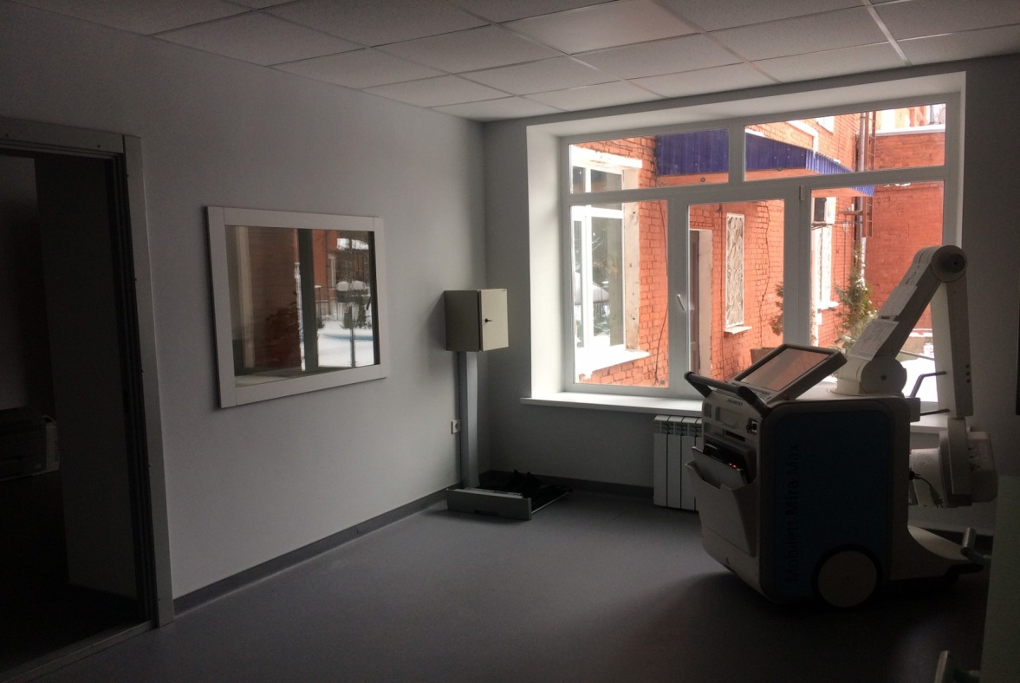
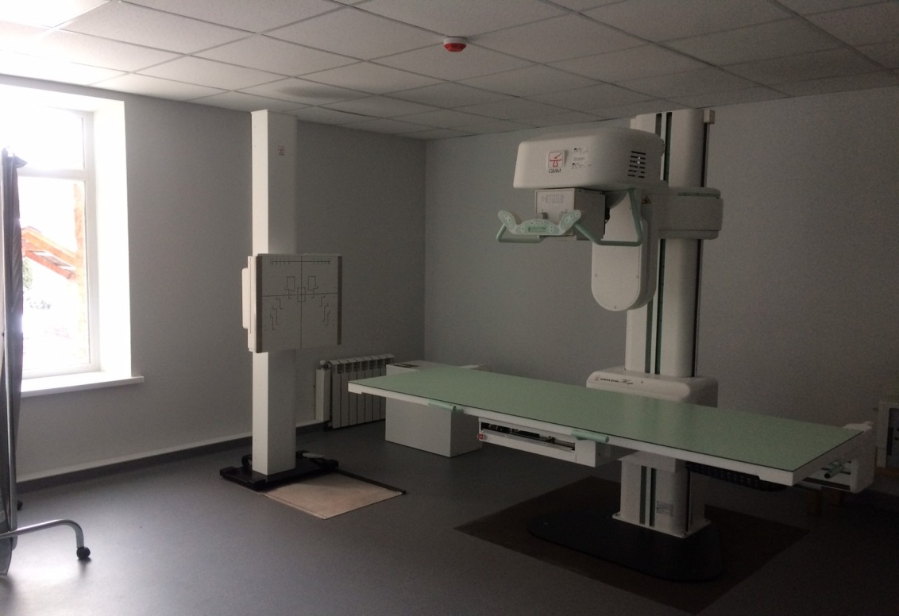
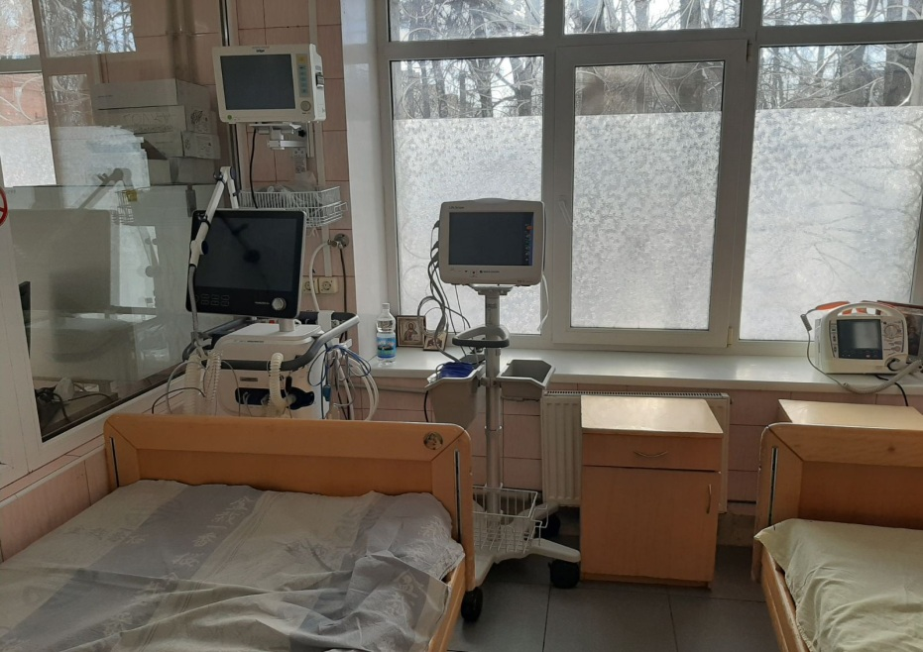
МКЛ ШМД
Придбано обладнання та апаратуру, проведено ремонт приміщень

Slide 25
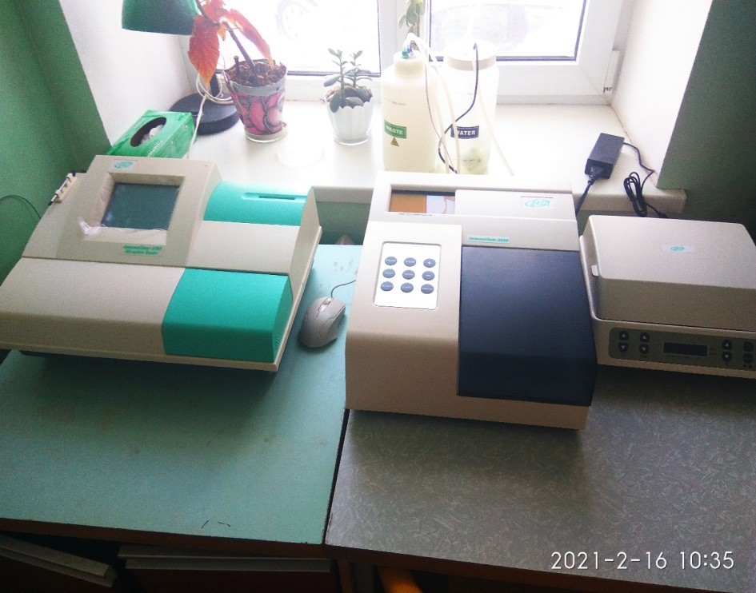
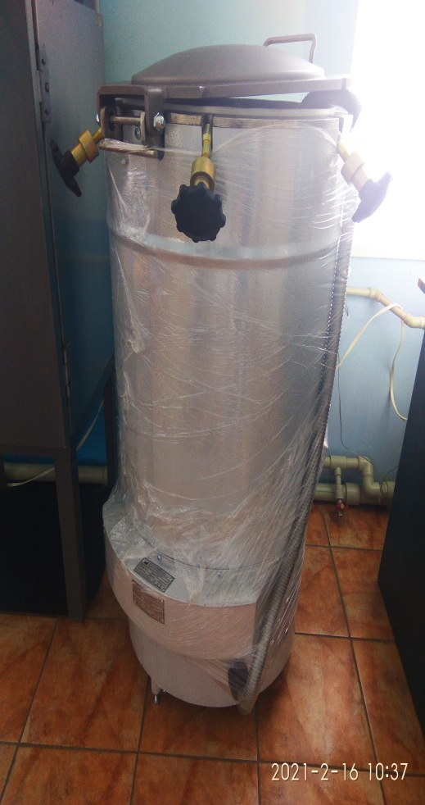
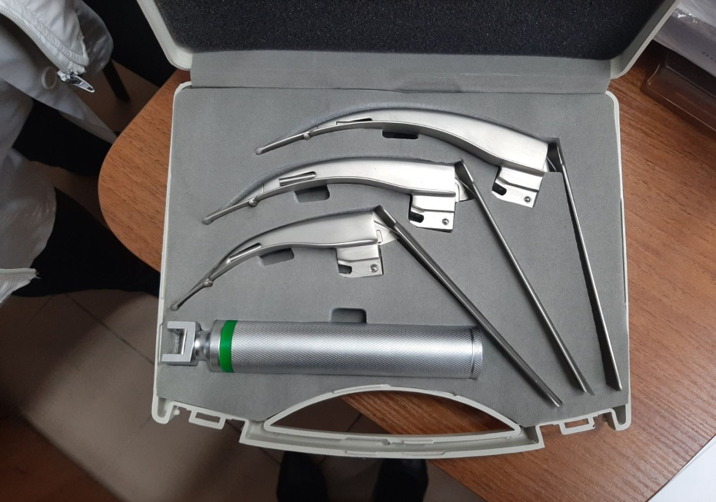
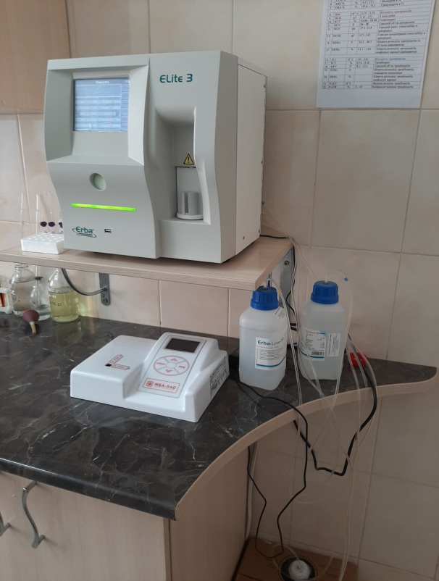
МКЛ ШМД
Придбане обладнання

Slide 26
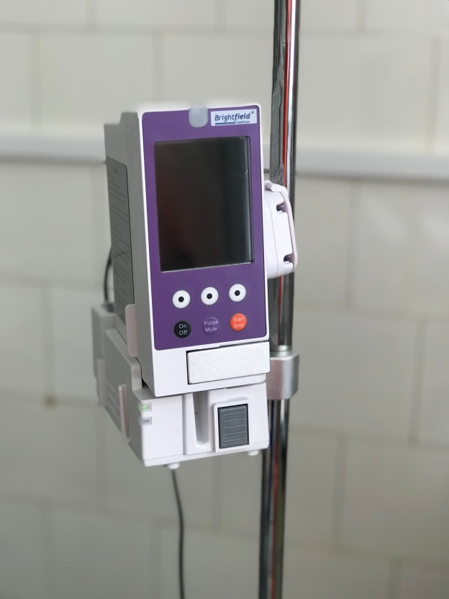
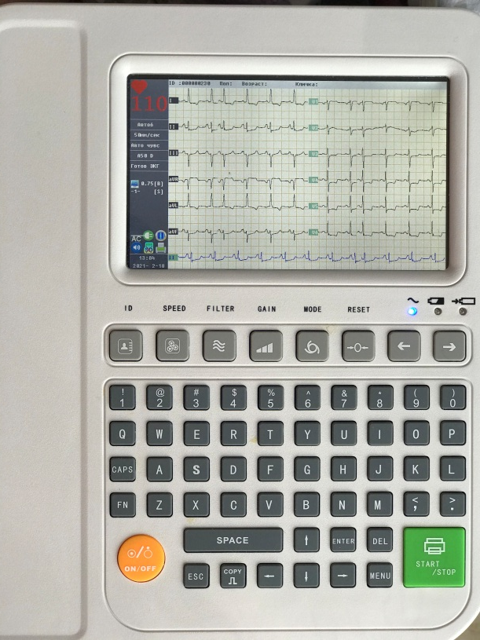



ПБ №1

Slide 27






ПБ №1

Slide 28



ПБ №2
Реконструкція встановленого пандусу та ремонт гінекологічного відділення

Slide 29






ПБ №2: закуплено обладнання та апаратуру
????????
???

Slide 30





ПБ №2
???

Slide 31




ЦМтД
Проведено благоустрій території, придбано обладнання

Slide 32



Розпочало роботу відділення реабілітації передчасно народжених немовлят у ЦМтД
Два етапи виходжування поєднані в одній будівлі і на одному поверсі. Для нового відділення у приміщенні зробили ремонт, облаштували 3 палати на 5 місць. За кошти бюджету громади придбали сучасне обладнання: апарати ШВЛ, монітори пацієнта, ультразвукову систему, медичні аналізатори та інше.

Slide 33




Розпочала роботу міська
ПЛР-лабораторія в МЛДЦ
Проведений ремонт приміщень, придбане обладнання

Slide 34
Результати діяльності медичної галузі міста
Успішно проведено реформування первинної ланки – всі міські ЦПМСД співпрацюють з НСЗУ, 90% вінничан вже уклали декларації з 257 лікарями ПМД.
В місті налагоджена і ефективно працює програма реімбурсації «Доступні ліки» - 100% виписаних електронних рецептів отоварено в аптеках-партнерах.
Зниження показника смертності від інфаркту міокарду в працездатному віці вдвічі.
В 1,5 рази зменшився показник смертності від цукрового діабету.
185 тис. вінничан (52%) створили персональні електронні кабінети.
В 3 закладах працює система електронної черги прийому (табло) і в 7 закладах впроваджується.
Усіма комунальними некомерційними підприємствами укладено договори з НЗСУ за 21 видом пакетів медичних послуг за програмою медичних гарантій, у т. ч. на надання медичної допомоги пацієнтам з COVID-19.
Проведено адаптацію роботи ліжкового фонду в умовах пандемії COVID-19 – 585 ліжок були перепрофільовані для лікування пацієнтів з коронавірусною хворобою.

Slide 35
Завдання медичної галузі на 2021 рік
Забезпечення розвитку і зміцнення первинної ланки та спеціалізованих закладів, надання якісних послуг за Програмою медичних гарантій.
Розвиток кадрового потенціалу медичних закладів міста.
Модернізація лікувально-діагностичної бази міських закладів охорони здоров'я.
Впровадження сучасних медичних технологій.
Створення безпечних і комфортних умов для пацієнтів.
Активна профілактика інфекційних та неінфекційних захворювань.
Забезпечення ефективних заходів протидії поширенню ГРХ COVID-19: вакцинопрофілактика та дотримання стандартів лікування.

